Slide 1
AIVLE SCHOOL STUDY
다익스트라 최단 경로 탐색

Slide 2
00
최단 경로 문제
가장 짧은 경로를 찾는 알고리즘
다양한 문제 상황
한 지점에서 다른 한 지점까지의 최단 경로
한 지점에서 다른 모든 지점까지의 최단 경로
모든 지점에서 다른 모든 지점까지의 최단 경로
일반적으로는 그래프로 표현
각 지점: 노드
지점 간 연결된 도로: 간선
노드
간선
2
2
1
1
5
1
3
2
1
4
5
5
2

Slide 3
01
다익스트라 최단 경로 탐색 - 개념
<특징>
특정한 하나의 정점에서 다른 모든 정점으로 가는 최단 경로 탐색
음의 간선 포함 X → 현실세계에 적용하기 적절
“이전까지 구했던 최단 거리를 종합, 전체 최단 거리 계산”
→ 그리디, 다이나믹 프로그래밍으로 분류되기도 함

Slide 4
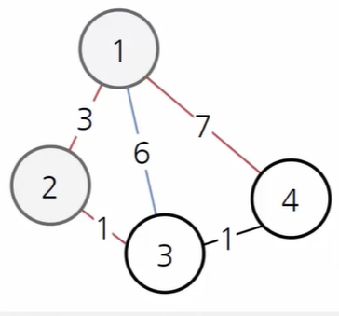
01
다익스트라 최단 경로 탐색 – 개념 (예시)
문제
: ①에서 ③으로 가는 최단 경로 구하기
방법
경로 | 비용 | 저장 여부
① → ③ | 6 | O
① → ② → ③ | 3 + 1 = 4 | O
① → ④ → ③ | 7 + 1 = 8 | X
→ 현재까지 알고 있던 최단 경로를 계속해서 갱신함

Slide 5
02
다익스트라 최단 경로 탐색 – 작동 과정
출발 노드 설정
최단 거리 테이블을 최대값으로 초기화
방문하지 않은 노드 중에서 가장 비용이 적은 노드 선택
해당 노드를 거쳐서 다른 노드로 가는 비용 계산, 최단 거리 테이블 갱신
과정 3~4번 반복
매번 현재까지의 최단 거리를 계산하고, 이는 바뀌지 않음
따라서 전체 노드를 방문했을 때, 전체에서의 최단 거리 알 수 있음

Slide 6
02
다익스트라 최단 경로 탐색 – 작동 과정
단계 1) 최단 거리 테이블을 최대값으로 초기화
2
2
3
1
5
3
3
2
1
4
5
5
2
출발 노드
목표 노드
노드 번호 | 1 | 2 | 3 | 4 | 5
비용 | Inf(무한) | Inf(무한) | Inf(무한) | Inf(무한) | Inf(무한)

Slide 7
02
다익스트라 최단 경로 탐색 – 작동 과정
단계 2) 방문하지 않은 노드 중에서 가장 비용이 적은 노드 선택 (1번 노드)
인접 노드 | 현재값 | 거쳐갈 때 | 갱신 여부
② | inf | 0+2 | True
③ | inf | O+5 | True
2
2
3
1
5
3
3
2
1
4
5
3
2
: 처리 중인 노드
: 방문 완료한 노드
출발 노드
목표 노드
노드 번호 | 1 | 2 | 3 | 4 | 5
비용 | 0 | 2 | 5 | Inf(무한) | Inf(무한)
→ 자기 자신으로
가는 데 드는 비용: 0

Slide 8
02
다익스트라 최단 경로 탐색 – 작동 과정
단계 3) 방문하지 않은 노드 중에서 가장 비용이 적은 노드 선택 (2번 노드)
인접 노드 | 현재값 | 거쳐갈 때 | 갱신 여부
③ | 5 | 2+3 | False
④ | inf | 2+2 | True
2
2
3
1
5
3
3
2
1
4
5
5
2
: 처리 중인 노드
: 방문 완료한 노드
출발 노드
목표 노드
노드 번호 | 1 | 2 | 3 | 4 | 5
비용 | 0 | 2 | 5 | 4 | Inf(무한)
→ 자기 자신으로
가는 데 드는 비용: 0

Slide 9
02
다익스트라 최단 경로 탐색 – 작동 과정
단계 4) 방문하지 않은 노드 중에서 가장 비용이 적은 노드 선택 (4번 노드)
인접 노드 | 현재값 | 거쳐갈 때 | 갱신 여부
③ | 5 | 4+1 | False
⑤ | inf | 4+2 | True
2
2
3
1
5
3
3
2
1
4
5
5
2
: 처리 중인 노드
: 방문 완료한 노드
출발 노드
목표 노드
노드 번호 | 1 | 2 | 3 | 4 | 5
비용 | 0 | 2 | 5 | 4 | 6
→ 자기 자신으로
가는 데 드는 비용: 0

Slide 10
02
다익스트라 최단 경로 탐색 – 작동 과정
단계 5) 방문하지 않은 노드 중에서 가장 비용이 적은 노드 선택 (3번 노드)
인접 노드 | 현재값 | 거쳐갈 때 | 갱신 여부
② | 5 | 5+3 | False
⑤ | 6 | 5+5 | False
2
2
3
1
5
3
3
2
1
4
5
5
2
: 처리 중인 노드
: 방문 완료한 노드
출발 노드
목표 노드
노드 번호 | 1 | 2 | 3 | 4 | 5
비용 | 0 | 2 | 5 | 4 | 6
→ 자기 자신으로
가는 데 드는 비용: 0

Slide 11
02
다익스트라 최단 경로 탐색 – 작동 과정
단계 6) 목표 노드 도달
인접 노드 | 현재값 | 거쳐갈 때 | 갱신 여부
이동가능한 인접 노드 X
2
2
3
1
5
3
3
2
1
4
5
5
2
: 처리 중인 노드
: 방문 완료한 노드
출발 노드
목표 노드
노드 번호 | 1 | 2 | 3 | 4 | 5
비용 | 0 | 2 | 5 | 4 | 6
→ 자기 자신으로
가는 데 드는 비용: 0

Slide 12
03
다익스트라 최단 경로 탐색 – 정리
그리디 알고리즘: 매 상황에서 방문하지 않은 가장 비용이 적은 노드를 선택해 임의의 과정 반복
다이나믹 프로그래밍: 각 노드에서의 최단 거리를 종합하면 전체의 최단 거리 구할 수 있음
단계를 거치며 한 번 처리된 노드의 최단 거리는 고정되어 더 이상 바뀌지 않음!
한 단계당 하나의 노드에 대한 최단 거리를 확실히 찾는 것으로 이해할 수 있음
다익스트라 알고리즘을 수행한 뒤, 테이블에 각 노드까지의 최단 거리 정보가 저장됨
최단 거리만 구하는 것이 아니라, 최단 경로를 구하려면 코드에 기능 추가 필요
→ 자주 나오는 문제는 아님

Slide 13
04
다익스트라 최단 경로 탐색 – 구현 1: 간단한 방식
단계마다 방문하지 않은 노드 중에서 최단 거리가 가장 짧은 노드를 선택하기 위해 매 단계마다 1차원 테이블의 원소를 확인(순차 탐색)함

Slide 14
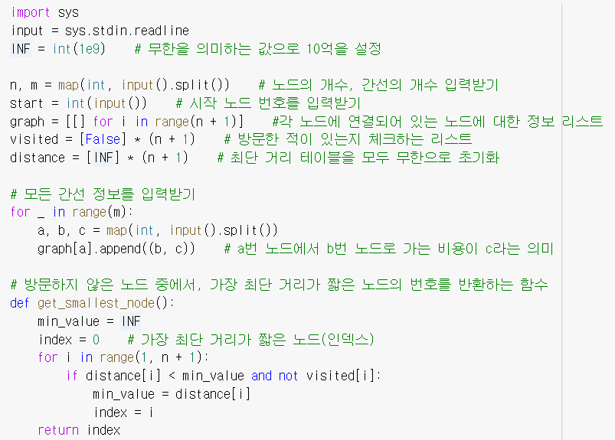
04
다익스트라 최단 경로 탐색 – 구현 1: 간단한 방식

Slide 15
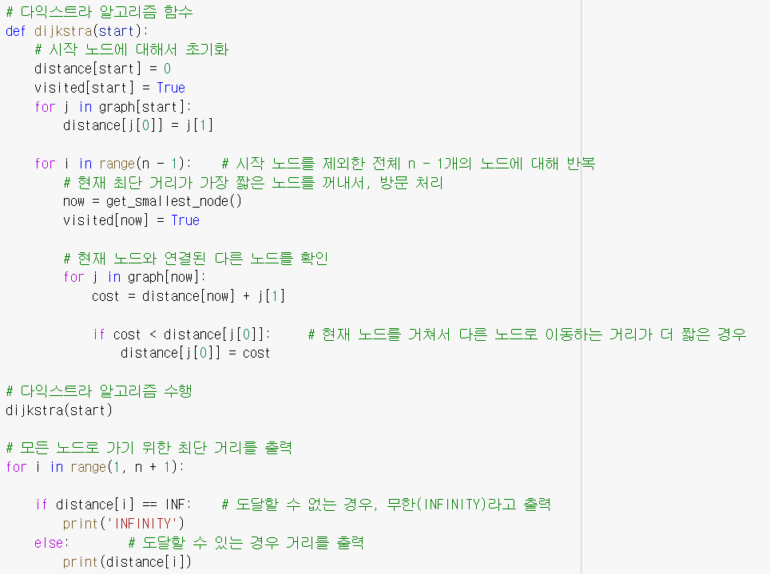
04
다익스트라 최단 경로 탐색 – 구현 1: 간단한 방식

Slide 16
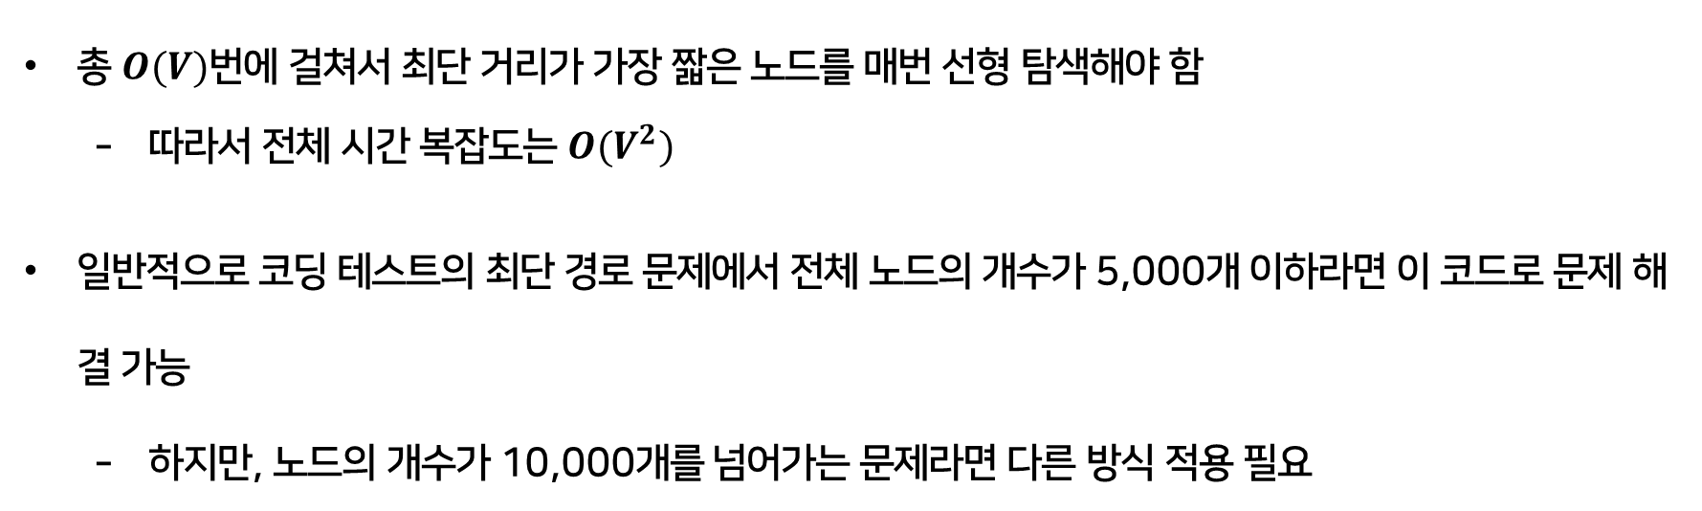
04
다익스트라 최단 경로 탐색 – 구현 1: 간단한 방식 (성능 분석)
총 $O(V)$번에 걸쳐서 최단 거리가 가장 짧은 노드를 매번 선형 탐색해야 함
따라서 전체 시간 복잡도는 $O(V^{2})$
일반적으로 코딩 테스트의 최단 경로 문제에서 전체 노드의 개수가 5,000개 이하라면 이 코드로 문제 해결 가능
하지만, 노드의 개수가 10,000개를 넘어가는 문제라면 다른 방식 적용 필요

Slide 17
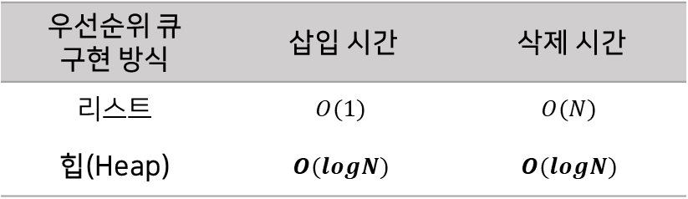
05
다익스트라 최단 경로 탐색 – 구현 2: 개선된 방식
우선순위 큐(Priority Queue) 활용
우선순위 큐: 우선순위가 가장 높은 데이터를 가장 먼저 삭제하는 자료구조
대부분의 프로그래밍 언어에서 표준 라이브러리 형태로 지원함
우선순위 큐를 구현하기 위한 방법은 다양함
그 중 하나로, 최소힙과 최대힙 활용 방법이 있음
우선순위 큐 구현 방식 | 삽입 시간 | 삭제 시간
리스트 | $$O(1)$$ | $$O(N)$$
힙(Heap) | $$O(logN)$$ | $$O(logN)$$

Slide 18
05
다익스트라 최단 경로 탐색 – 구현 2: 개선된 방식
단계마다 방문하지 않은 노드 중에서 최단 거리가 가장 짧은 노드를 선택하기 위해 힙(Heap) 자료구조 이용
다익스트라 알고리즘이 동작하는 기본 원리는 동일함
기존과 다른 점
현재 가장 가까운 노드를 저장해 놓기 위해 힙 자료구조를 추가적으로 이용
현재의 최단 거리가 가장 짧은 노드를 선택해야 하므로 최소 힙 사용

Slide 19
05
다익스트라 최단 경로 탐색 – 작동 과정 (우선순위 큐)
초기 상태) 그래프를 준비 → 출발 노드 설정 → 우선순위 큐에 삽입
우선순위 큐
(거리: 0, 노드: 1)
2
2
3
1
5
3
3
2
1
→ 힙은 요소의 순서대로
우선순위 부여하므로
거리를 첫 번째 요소에 넣기!
4
5
5
2
출발 노드
목표 노드
노드 번호 | 1 | 2 | 3 | 4 | 5
비용 | 0 | Inf(무한) | Inf(무한) | Inf(무한) | Inf(무한)

Slide 20
05
다익스트라 최단 경로 탐색 – 작동 과정 (우선순위 큐)
초기 상태) 그래프를 준비 → 출발 노드 설정 → 우선순위 큐에 삽입
인접 노드 | 현재값 | 거쳐갈 때 | 갱신 여부
② | inf | 0+2 | True
③ | inf | O+5 | True
우선순위 큐
(거리: 2, 노드: 2) (거리: 5, 노드: 3)
2
2
3
1
5
3
3
2
1
현재 꺼낸 원소
: (거리: 0, 노드: 1)
4
5
5
2
: 처리 중인 노드
: 방문 완료한 노드
출발 노드
목표 노드
노드 번호 | 1 | 2 | 3 | 4 | 5
비용 | 0 | 2 | 5 | Inf(무한) | Inf(무한)

Slide 21
05
다익스트라 최단 경로 탐색 – 작동 과정 (우선순위 큐)
단계 1) 우선순위 큐에서 원소 꺼냄 →2번 노드는 아직 방문 전이므로 처리
인접 노드 | 현재값 | 거쳐갈 때 | 갱신 여부
③ | 5 | 2+3 | False
④ | inf | 2+2 | True
우선순위 큐
(거리: 4, 노드: 4) (거리: 5, 노드: 3) (거리: 5, 노드: 3)
2
2
3
1
5
3
3
2
1
현재 꺼낸 원소
: (거리: 2, 노드: 2)
4
5
5
2
: 처리 중인 노드
: 방문 완료한 노드
출발 노드
목표 노드
노드 번호 | 1 | 2 | 3 | 4 | 5
비용 | 0 | 2 | 5 | 4 | Inf(무한)

Slide 22
05
다익스트라 최단 경로 탐색 – 작동 과정 (우선순위 큐)
단계 2) 우선순위 큐에서 원소 꺼냄 →4번 노드는 아직 방문 전이므로 처리
인접 노드 | 현재값 | 거쳐갈 때 | 갱신 여부
③ | 5 | 4+1 | False
⑤ | inf | 4+2 | True
우선순위 큐
(거리: 5, 노드: 3) (거리: 5, 노드: 3) (거리: 5, 노드: 3) (거리: 6, 노드: 5)
2
2
3
1
5
3
3
2
1
현재 꺼낸 원소
: (거리: 4, 노드: 4)
4
5
5
2
: 처리 중인 노드
: 방문 완료한 노드
출발 노드
목표 노드
노드 번호 | 1 | 2 | 3 | 4 | 5
비용 | 0 | 2 | 5 | 4 | 6

Slide 23
05
다익스트라 최단 경로 탐색 – 작동 과정 (우선순위 큐)
단계 3) 우선순위 큐에서 원소 꺼냄 →3번 노드는 아직 방문 전이므로 처리
인접 노드 | 현재값 | 거쳐갈 때 | 갱신 여부
② | 2 | 5+3 | False
⑤ | 6 | 5+5 | False
우선순위 큐
(거리: 5, 노드: 3) (거리: 5, 노드: 3) (거리: 6, 노드: 5)
2
2
3
1
5
3
3
2
1
현재 꺼낸 원소
: (거리: 5, 노드: 3)
4
5
5
2
: 처리 중인 노드
: 방문 완료한 노드
출발 노드
목표 노드
노드 번호 | 1 | 2 | 3 | 4 | 5
비용 | 0 | 2 | 5 | 4 | 6

Slide 24
05
다익스트라 최단 경로 탐색 – 작동 과정 (우선순위 큐)
단계 4) 우선순위 큐에서 원소 꺼냄 →3번 노드는 방문 했으므로 무시
인접 노드 | 현재값 | 거쳐갈 때 | 갱신 여부
② | 2 | 5+3 | False
⑤ | 6 | 5+5 | False
우선순위 큐
(거리: 5, 노드: 3) (거리: 6, 노드: 5)
2
2
3
1
5
3
3
2
1
현재 꺼낸 원소
: (거리: 5, 노드: 3)
4
5
5
2
: 처리 중인 노드
: 방문 완료한 노드
출발 노드
목표 노드
노드 번호 | 1 | 2 | 3 | 4 | 5
비용 | 0 | 2 | 5 | 4 | 6

Slide 25
05
다익스트라 최단 경로 탐색 – 작동 과정 (우선순위 큐)
단계 5) 우선순위 큐에서 원소 꺼냄 →3번 노드는 방문 했으므로 무시
인접 노드 | 현재값 | 거쳐갈 때 | 갱신 여부
② | 2 | 5+3 | False
⑤ | 6 | 5+5 | False
우선순위 큐
(거리: 6, 노드: 5)
2
2
3
1
5
3
3
2
1
현재 꺼낸 원소
: (거리: 5, 노드: 3)
4
5
5
2
: 처리 중인 노드
: 방문 완료한 노드
출발 노드
목표 노드
노드 번호 | 1 | 2 | 3 | 4 | 5
비용 | 0 | 2 | 5 | 4 | 6

Slide 26
05
다익스트라 최단 경로 탐색 – 작동 과정 (우선순위 큐)
단계 6) 우선순위 큐에서 원소 꺼냄 →5번 노드는 아직 방문 전이므로 처리
인접 노드 | 현재값 | 거쳐갈 때 | 갱신 여부
이동 가능한 인접 노드 없음
우선순위 큐
2
2
3
1
5
3
3
2
1
현재 꺼낸 원소
: (거리: 6, 노드: 5)
4
5
5
2
: 처리 중인 노드
: 방문 완료한 노드
출발 노드
목표 노드
노드 번호 | 1 | 2 | 3 | 4 | 5
비용 | 0 | 2 | 5 | 4 | 6

Slide 27
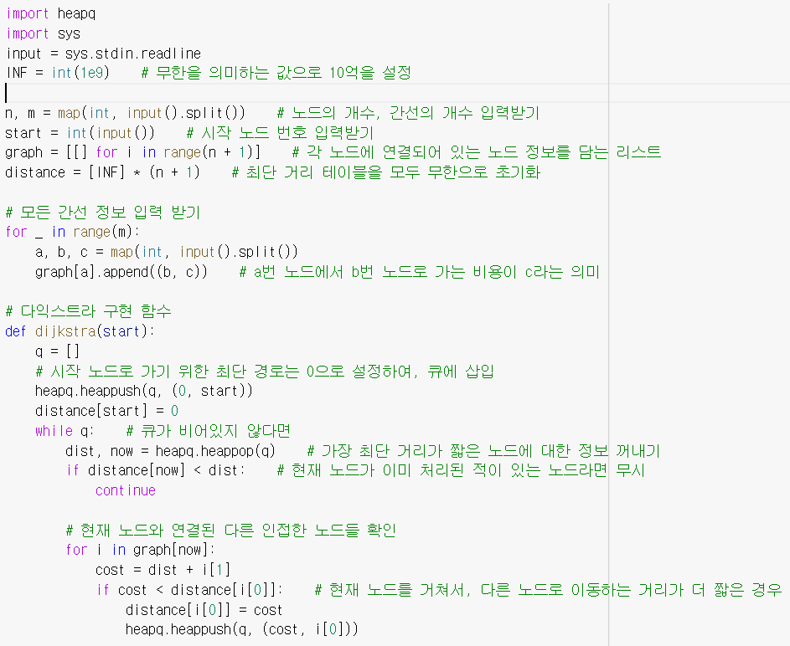
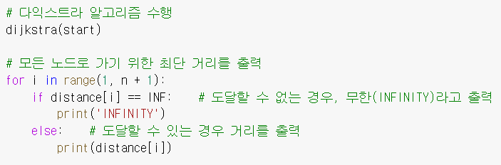
05
다익스트라 최단 경로 탐색 – 작동 과정 (우선순위 큐)
달라진 점
현재 상황에서 가장 거리가 짧은 노드를 찾는 함수 사용 X
방문여부를 확인하는 visited 리스트 사용 X

Slide 28
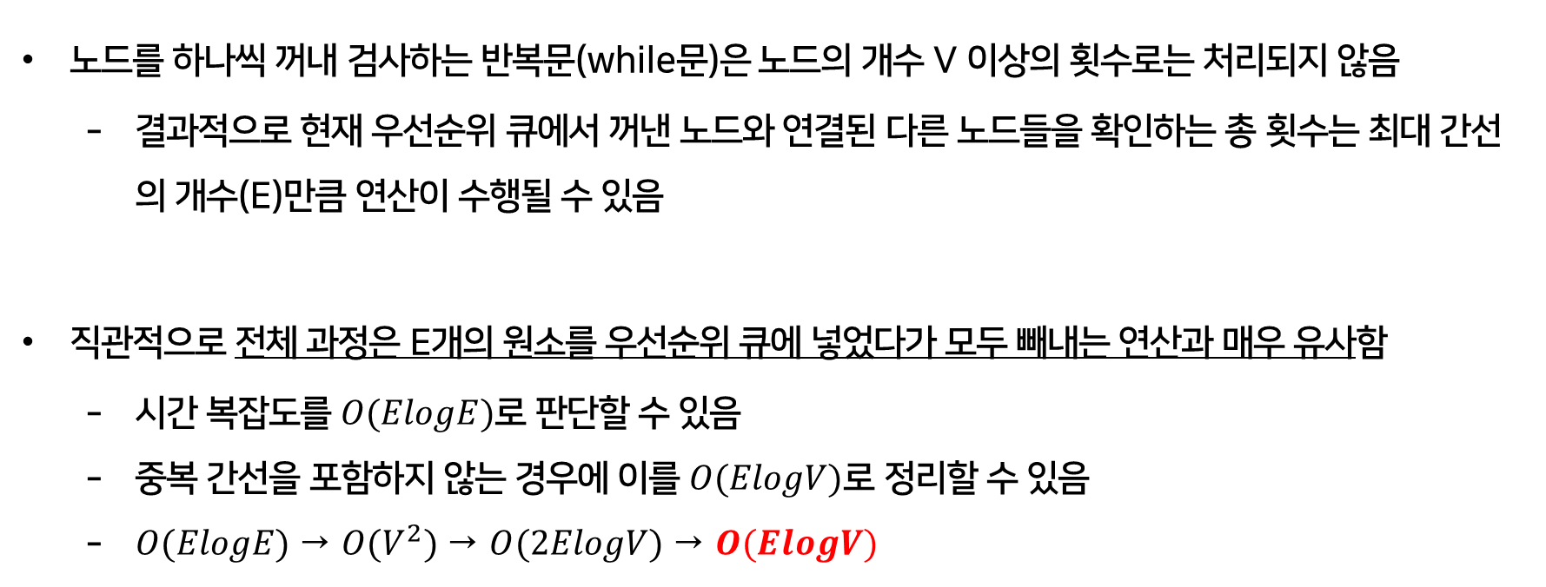
04
다익스트라 최단 경로 탐색 – 구현 2: 개선된 방식 (성능 분석)
노드를 하나씩 꺼내 검사하는 반복문(while문)은 노드의 개수 V 이상의 횟수로는 처리되지 않음
결과적으로 현재 우선순위 큐에서 꺼낸 노드와 연결된 다른 노드들을 확인하는 총 횟수는 최대 간선의 개수(E)만큼 연산이 수행될 수 있음
직관적으로 전체 과정은 E개의 원소를 우선순위 큐에 넣었다가 모두 빼내는 연산과 매우 유사함
시간 복잡도를 $O(ElogE)$로 판단할 수 있음
중복 간선을 포함하지 않는 경우에 이를 $O(ElogV)$로 정리할 수 있음
$O(ElogE)$ → $O(V^{2})$ → $O(2ElogV)$ → $O(ElogV)$

Slide 29
Practice
지름길 – silver 1 ) https://www.acmicpc.net/problem/1446
택배 배송 – gold 5) https://www.acmicpc.net/problem/5972
최소 비용 구하기 – gold 5) https://www.acmicpc.net/problem/1916
최단 경로 – gold 4) https://www.acmicpc.net/problem/1753
특정한 최단 경로– gold 4 ) https://www.acmicpc.net/problem/1504

Slide 30
THANK YOU -
감사합니다 ^-^

